Slide 1
期 末 复 习

Slide 2
力学部分: 主要内容为第四章第三节（含第三节）之后的内容
电磁学部分: 第5、6章 电学 ； 第7章磁学 ； 第8章 电磁感应.
第四章 刚体力学
1. 刚体(细棒, 圆盘) 作定轴转动的转动惯量, 即表4-2.
2. 质点角动量:
刚体定轴转动的角动量的计算:
3. 角动量定理和角动量守恒定律:
4. 刚体绕定轴转动的动能定理:
/15

Slide 3
5. 定轴转动过程中的机械能守恒定律求解问题.
如只有保守内力做功, 则机械能守恒.
例如, 在右图子穿入细棒后与棒一起绕垂直O的转轴转动过程, 机械能是守恒的.
相关例题和习题:
/15

Slide 4
第五章 第六章 电场
叠加法
场强E的计算
真空中
高斯定理法
电介质中
梯度法

Slide 5
定义法
有限大带电体，选无限远处电势为零.
电势V的计算
叠加法
点电荷的电势分布
均匀带电球面的电势

Slide 6
按能量密度公式
静电场能量W_{e}的计算
按电容器的能量公式

Slide 7
电势能:
电势差U:
静电场的环路定理
静电场是保守场

Slide 8
静电场中的导体
a 导体内部：
b 导体表面：与 垂直
(1) 静电平衡时的条件
性质：导体表面为等势面；导体为等势体
(2) 电荷分布：外表面：
性质：尖端效应
a 外屏蔽：空腔导体内部
b 内屏蔽：接地空腔导体外部
(3) 静电屏蔽

Slide 9
电容：导体容纳电荷的能力
(1) 孤立导体
(2)电容器
a 平板：
b 圆柱：
c 球形：
求法：设Q→求E→求U→得C

Slide 10
会用高斯定理计算真空中和电介质中各种带电体的电场分布和电势分布、电势差及电场能量，包括：点电荷、球形电荷（球面、球体）、无限大带电平面、无限长直带电导线、平行板、同轴电缆以及同心球(壳).
+Q
Q
Q
R
带电平行板
点电荷
球形带电体
-Q
同轴圆柱面
Q₁
Q₂
+λ
λ
-λ
R₁
R₃
R₂
长直带电导线
/15

Slide 11
第七章 磁场
电流元在空间产生的磁场
毕奥—萨伐尔定律
(1) 无限长、半无限长载流长直导线的磁场
叠加原理
(2) 圆电流、半圆电流中心的磁场
磁感应强度B的计算
(3) 无限长的螺线管
真空中
安培环路定理
磁介质中
用安培环路定理计算长直导线电流、柱形电流（同轴电缆）、面电流、螺线管等有对称性的磁感应强度.

Slide 12
磁通量的计算
磁场的高斯定理
洛伦兹力
带电粒子在电场和磁场中所受的力
磁力
安培力
载流线圈的磁力矩

Slide 13
第八章 电磁感应
电磁感应定律
ε的方向为结果取正值的回路绕向
1.
公式中 “负号”的物理意义:
感应电流所激发的磁场反抗任何引发电磁感应的原因.
楞次定律
闭合的导线回路中所出现的感应电流，总是使它自己所激发的磁场反抗任何引发电磁感应的原因
会判断电路中感应电动势或感应电流的方向.
/10

Slide 14
动生电动势
非静电力场来源 ： 洛伦兹力
动生电动势的计算
感应电动势
感生电动势
变化的磁场在其周围空间激发一种电场
感生电场是非保守场
/10

Slide 15
自感及自感电动势
互感及互感电动势电动势

Slide 16
磁场能量
1 自感线圈磁能
2 磁场能量密度
3 磁场能量
全电流安培环路定理
1 位移电流密度
2 位移电流
3 全电流

Slide 17
电磁场 麦克斯韦电磁场方程的积分形式

Slide 18
总评成绩的构成
总评成绩: 期终考试成绩×60% + 平时成绩 ×40%
平时成绩的构成:
平时成绩包括： 作业、期中考试、随堂测查等
/15

Slide 19
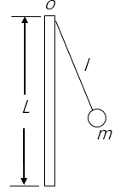
B3. 如图所示，一长为L，质量为m的均匀细棒，一端悬挂在o点上，可绕水平轴在竖直面内无摩擦地转动，在同一悬挂点，有长为l的轻绳悬挂一小球，质量也为m，当小球悬线偏离铅垂方向某一角度由静止释放，小球在悬点正下方与静止细棒发生弹性碰撞。若碰撞后小球刚好静止，试求绳长l 应为多少？
解：在碰撞过程中，系统在碰撞前后瞬间的角动量守恒，机械能守恒。设碰撞后瞬间细棒绕转轴o转动的角速度为ω，碰撞后小球的速率为v′，由角动量守恒，有
机械能守恒

Slide 20

转台绕中心竖直轴以角速度ω ₀匀速转动，相对于转轴的转动惯量为J，有质量为m的小钢球以每秒n个的速率垂直落入转台上半径为r的圆轨道内，求转台的角速度随时间的的变化关系.
_{解：由角动量守恒，初始时角动量为}
t 时刻系统的转动惯量和角动量为：
$$Jω_{0}=J$$
所以角速度为：

Slide 21
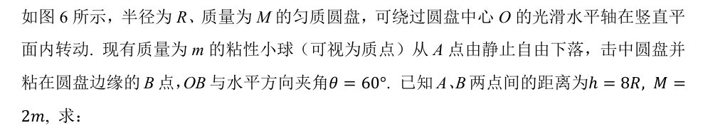
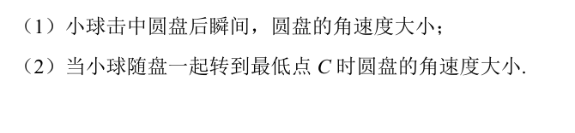
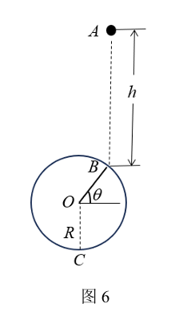
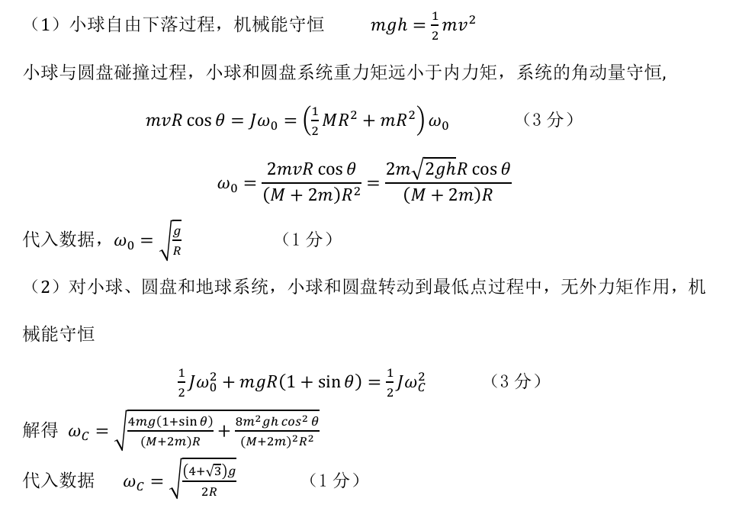

Slide 22
例.环形薄片由细绳悬吊，电量Q均匀分布在环面上，细绳上也均匀分布有电量Q，求环中心处的场强。
解：
圆环电荷对环心对称，
它在环心处的场强：
求细绳在O点的场强 E₂：
在x 处取电荷元dx,
建图示坐标系，
它在环心处的场强：
整个细绳上的电荷在环心处的场强：
方向向下。

Slide 23
例.无限长圆柱面，电荷面密度为
求轴线上一点的场强。
将柱面分成许多与轴平行的细长条，其电荷线密度为 ：
解：
它在O点的场强为：

Slide 24
例 一球形电容器，内外球的半径分别为 R₁ 和 R₂ ，两球间充满相对介电常量为 ε_{r} 的电介质，求此电容器带有电量Q时所储存的电能。
解：
R₂
R₁

Slide 25
另解：
R₂
R₁

Slide 26
例 : 求半径为 R 、带电量为 q 的均匀带电球体的静电能。
解：
由高斯定理得：
均匀带电球体的场强

Slide 27
例 2: 求半径为R 、带电量为q 的均匀带电球面的静
电能。
由高斯定理得
解：
q
O
另解：

Slide 28
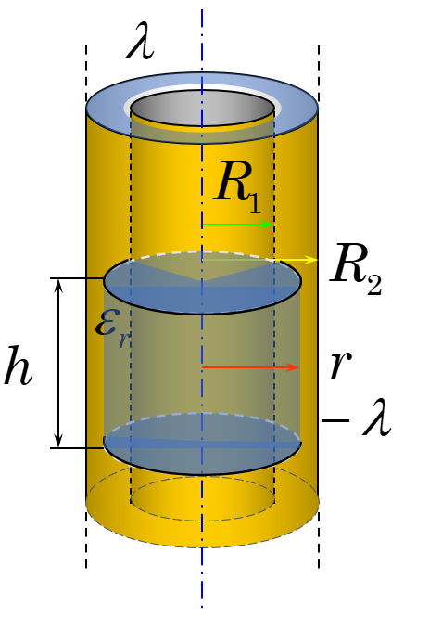
例2：同轴电缆由内径为 R₁、外径为 R₂的两无限长金属圆柱面构成，单位长度带电量分别为 +λ、 -λ，其间充有 ε_{r} 电介质。求： ①两柱面间的场强 E；②电势差 U；③单位长度电容 ；④单位长度贮存能量。
由介质中高斯定理：
场强

Slide 29
②极间电压
③单位长度电容
h 长电容
单位长度电容
④ h 长贮存能量
单位长度贮存能量

Slide 30
例 一平行平板电容器充满两层厚度各为d₁ 和d₂ 的电介质，它们的相对电容率分别为ε_{r1}和ε_{r2} , 极板面积为S.
求:电容器的电容；
解:
+ + + + + + + + + + +
- - - - - -
+ + + + + +
- - - - - -
+ + + + + +
- - - - - - - - - - -

Slide 31
+ + + + + + + + +
- - - - -
+ + + + +
- - - - -
+ + + + +
- - - - - - - - -

Slide 32
例. 无限大平板，厚2d, ，k为正常数。求:
(1)中心平面的场强; (2)板内任意点的场强。 (3)板外任意点处的场强。
O
x
解：（1）由对称性可知
2d
中心平面上
无限大带电厚板，电荷体密度： 求空间电场分布。

Slide 33
2x
x
S
O
则

Slide 34
2l
x
S
O
拓展：
若电荷分布关于某坐标（如x）对称（偶函数），则其电场易求！
E
全空间：
-d
d
奇函数？

Slide 35
2. 非均匀磁场中，载流导线受力情况。
例. 求正三角形线圈受电流I，所产生磁场的安培力的合力。
解：
I₁
D
 CD边受力
F
I₂
b
C
a

Slide 36
 DF边
I₁
x
D
x+dx
dx
F
I₂
b
C
a
方向：与水平方向成60°

Slide 37
 FC边
方向：与水平方向成240°
整个线框所受的合力：

Slide 38
8 有一无限长通电的扁平铜片，宽度为a，厚度不计，电流I在铜片上均匀分布，求铜片外与铜片共面、离铜片边缘为b的点P（如图）的磁感应强度.
P
I
b
a

Slide 39
解 建立坐标如图
dx
dI
P
b
a
x

